Slide 1

Manual Paciente Virtual para Aluno

Slide 2
Ativar Tutor na Turma
Nessa parte do manual será apresentado ao usuário (Administrador) como ativar um tutor em uma turma

Slide 3
Passo 1
Realize Login no sistema com o perfil de administrador.
Para aprender como realizar login com o perfil de administrador consulte o Manual do paciente virtual - Realizar Login como Administrador.

Slide 4
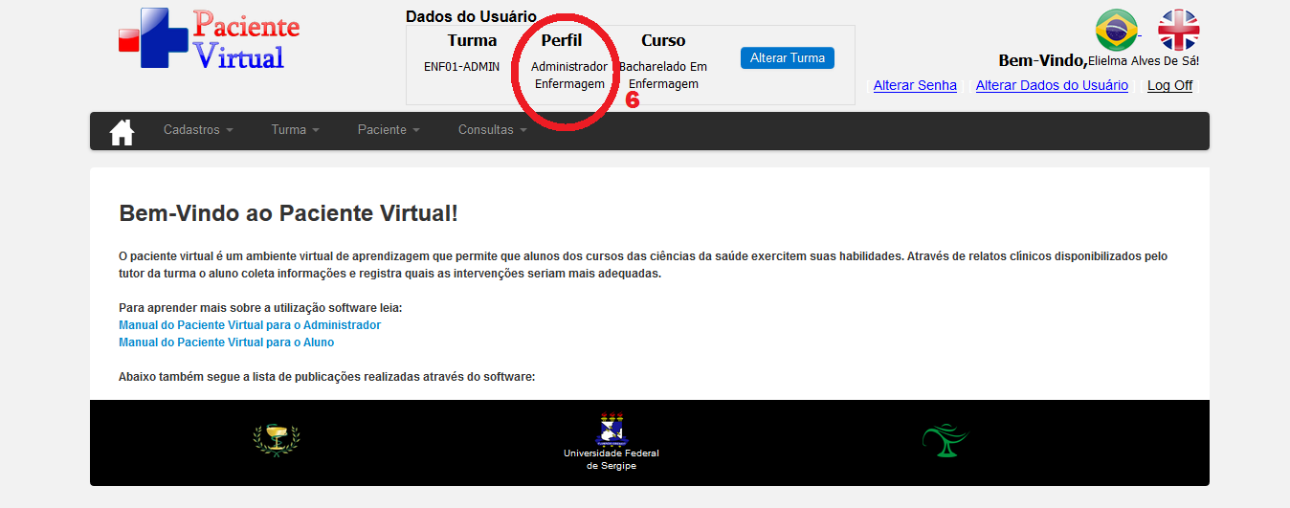
Passo 2
Essa é a imagem da página inicial do sistema.
O destaque “6” informa o perfil que o usuário entrou no sistema.

Slide 5
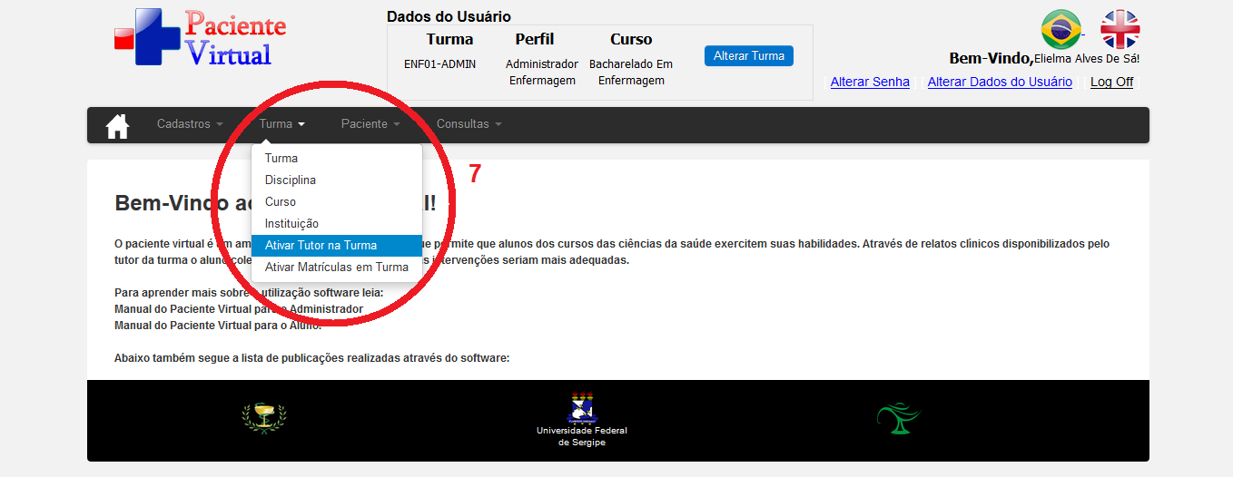
Passo 3
No Menu do sistema clique em Turma → Ativar Tutor na Turma “7” como é exibido na imagem.

Slide 6
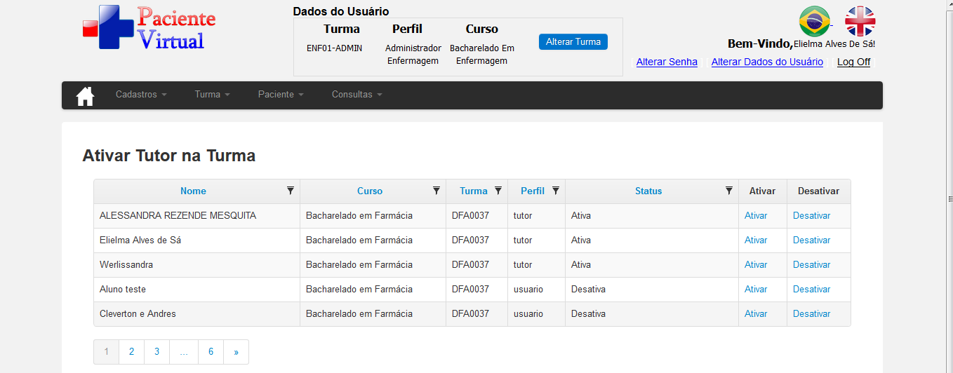
Passo 3
A tela exibida é a tela de Ativar Tutor na Turma, onde contém uma lista com todos os usuários em suas turmas.

Slide 7
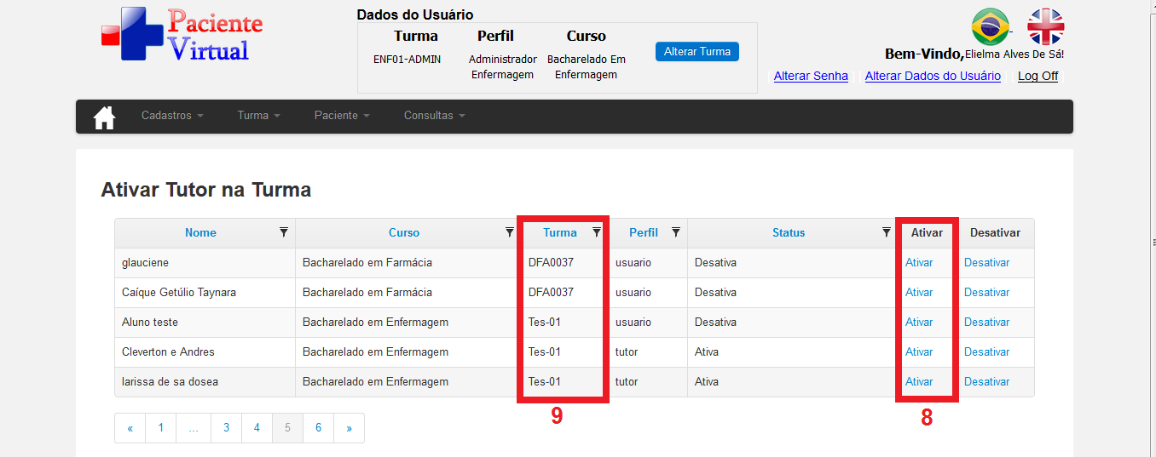
Passo 4
Na tela Ativar Tutor na Turma procure pelo usuário que deseja ativar como tutor, observando a turma “9” que o usuário se encontra e clique em Ativar “8”.

Slide 8
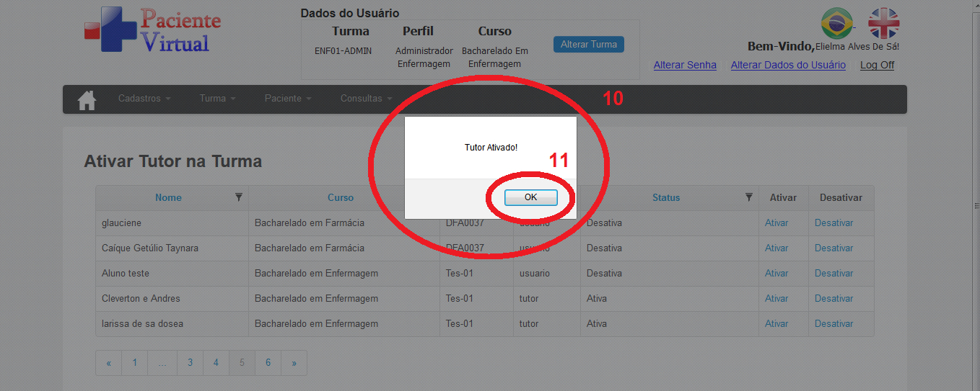
Passo 4
Ao clicar em Ativar o sistema exibe uma caixa de texto “10”, informando que o tutor foi ativado.
Clique em OK “11”.

Slide 9
Passo 5
Após finalizar o passo 4, o sistema irá redirecionar para a tela de Ativar Tutor na Turma.

Slide 10
FIM!!!

